Slide 1

TEORIAS DA COMUNICAÇÃO
Prof. André Aparecido da Silva
www.oxnar.com.br/2015/profuncionario

Slide 2
ELEMENTOS DA COMUNICAÇÃO
As informações para serem trocadas precisam ser produzidas. Fonte é o produtor da informação: pessoa, instituição, empresa de comunicação.
A fonte produz informação para um destinatário, que é o que vai se apropriar dela: pessoa, público, massa anônima.

Slide 3
ELEMENTOS DA COMUNICAÇÃO
Para que possam ser transportadas, da fonte ao destinatário, é preciso um emissor ou codificador que transforme a mensagem em sinais e um decodificador ou receptor que reconstrua na outra ponta.

Slide 4
ELEMENTOS DA COMUNICAÇÃO
A informação, como se vê, é o conteúdo da comunicação que vai da fonte ao destinatário por um canal que transporta mensagens codificadas em sinais.

Slide 5
RESUMINDO
Assim, você pode notar os elementos fundamentais da comunicação:
Fonte;
Destinatário;
Emissor;
Receptor;
Código;
Canal;
Mensagem/informação.

Slide 6
MEIOS DE COMUNICAÇÃO
Imagens;
Gráficos;
Sons musicais;
Gestos;
Expressões;
Cheiro;
Tato;
Olhar;
Apalpar
SERES PLURAIS
SERES DE LINGUAGEM
SERES SIMBÓLICOS

Slide 7
LINGUAGEM
Flores;
Ventos;
Ruídos;
Sinais de energia vital emitidos pelo corpo;
Silêncio;
sonho
AS LINGUAGENS ESTÃO NO MUNDO E NÓS ESTAMOS NA LINGUAGEM

Slide 8
Como as informações trafegam na internet?
ou como aquela mensagem do peixe saiu da cabeça de alguém até chegar ao seu celular.

Slide 9
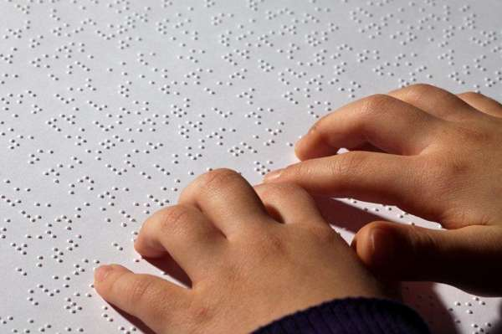

O que muda numa comunicação em braille?
9

Slide 10
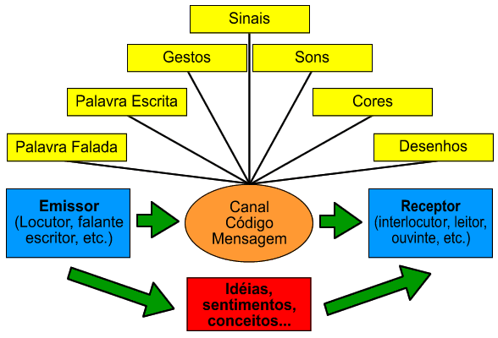
ELEMENTOS DA COMUNICAÇÃO

Slide 11
Mix de Comunicação:
A combinação de todas alternativas de comunicação, (propaganda; promoção de vendas; relações públicas e venda pessoal ), utilizadas pela organização para atingir seu objetivos

Slide 12

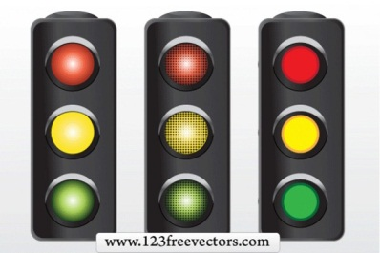

OUTROS EXEMPLOS DE ELEMENTOS DA COMUNICAÇÃO
12

Slide 13

Teoria da Informação é uma teoria matemática da comunicação criada por Shannon em 1940 nos EUA.
Engenheiro de uma empresa de comunicação, o interesse das pesquisas de Shannon era de baixar os custos do processo comunicativo.

Slide 14
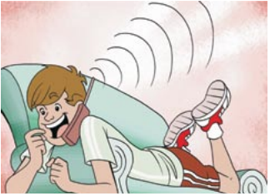
Continuando...
Esses elementos constituem o processo de comunicação analisado pelas teorias da comunicação, seja entre pessoas ou entre máquinas.
14

Slide 15
Porém, conforme o interesse da análise, o significado e o valor de cada um pode mudar. Além disso, algumas teorias incluem outros elementos para compreender a comunicação.
15

Slide 16
Quais seriam estes outros elementos da comunicação ?
16

Slide 17
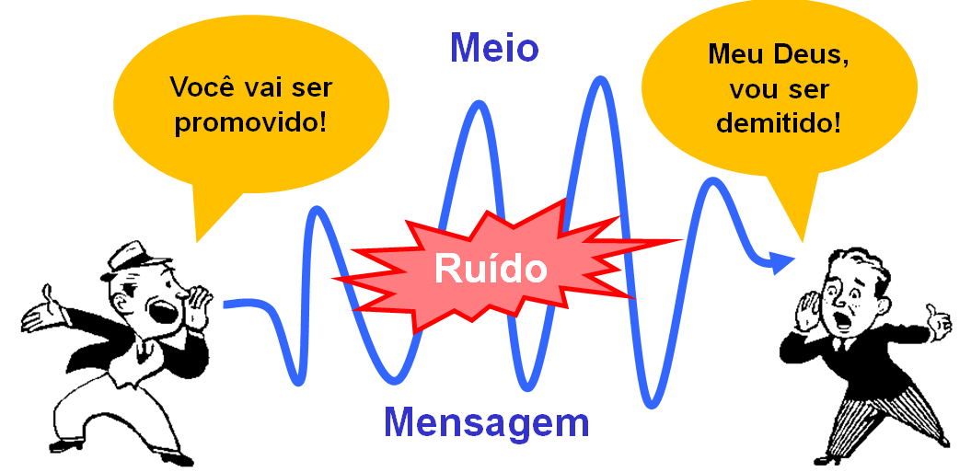
17

Slide 18
INTERAÇÃO
Comunicação entre pessoas que convivem; diálogo, contato.
Conjunto das ações e relações entre os membros de um grupo ou entre grupos de uma comunidade.

Slide 19
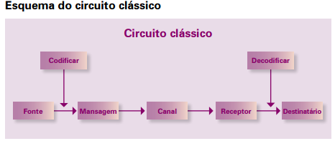
A comunicação é um processo linear que começa com a fonte e termina no destinatário.

Slide 20
...
Uma outra possibilidade é entender a comunicação como interação aberta.
Nesse caso todos os elementos estão envolvidos e, além deles, as condições de como a fonte produz a informação e como o destinatário a interpreta.

Slide 21
...
O destinatário é alguém que busca a informação de modo que ela possa ser interpretada infinitamente.

Slide 22


Slide 23
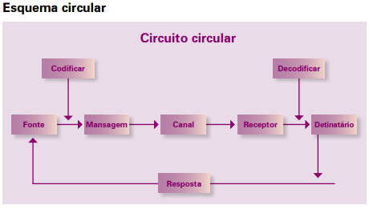
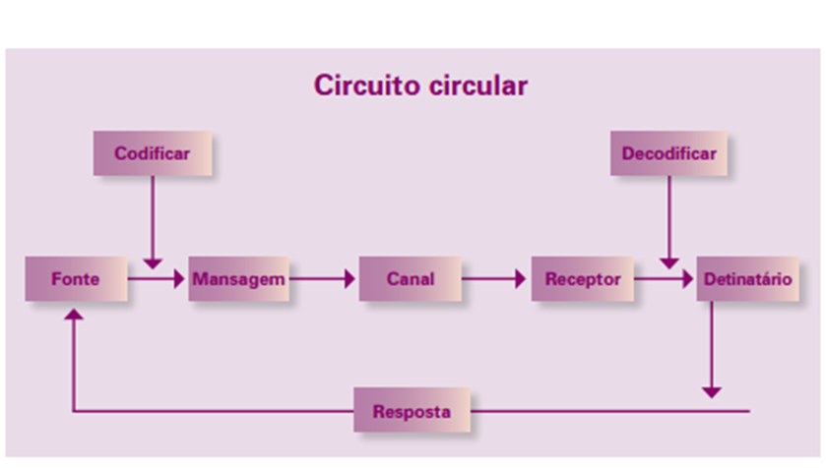
Esquema circular...

Slide 24
Esquema Aberto

Slide 25
Veja o exemplo
O livro do módulo10, o qual da base a esta aula, foi produzido para você e para milhares de outros funcionários da educação que também farão este curso.
Isso foi uma condicionante na produção das informações, na qual se tem de escolher linguagem, vocabulário, conteúdos, etc.

Slide 26

INTERPRETAÇÃO
Já a condição para a interpretação que você fará do texto é a de que está estudando para aprender alguma coisa sobre comunicação na escola.

Slide 27
INTERPRETAÇÃO
Entretanto, um estudioso da educação interessado em pesquisar como é feita a formação profissional dos funcionários neste curso, poderá interpretá-la de outro modo.

Slide 28
INTERPRETAÇÃO
Uma terceira pessoa, estudiosa da comunicação, interessada em avaliar a validade do texto quanto aos conhecimentos de comunicação, terá outra interpretação.

Slide 29
Para alguns, a comunicação se realiza quando o destinatário recebe a mensagem.
Para outros, a comunicação acontece quando o destinatário compreende a mensagem como a fonte a produziu.

Slide 30
Para outros, ainda, a comunicação é um processo em que o destinatário interpreta a mensagem em um dado contexto e a transforma.

Slide 31
Considerando o que foi visto nos slides anteriores pense:
Na comunicação de massa interessa que o destinatário receba a mensagem ou interessa que ele a interprete?
E na escola, o que interessa?

Slide 32
E agora, o que diria se alguém lhe perguntasse:
“O que você entende por comunicação ?”.

Slide 33
A comunicação pode ser caracterizada de três maneiras:
Como relação das pessoas com mensagens, mas não entre si;

Slide 34
A comunicação pode ser caracterizada de três maneiras:
2) Como relação entre pessoas por meio de mensagens - as mensagens são instrumentos das pessoas;

Slide 35
A comunicação pode ser caracterizada de três maneiras:
3) Como relação em que ao produzirem, emitirem e receberem mensagens, as pessoas interagem entre si e com as mensagens - pessoas e mensagens não podem ser separados na relação.

Slide 36
Qual o papel da comunicação na vida social?

Slide 37
Papel social da comunicação
Nesse sentido, a comunicação possibilita a expressão das individualidades;
A transmissão de valores e saberes;
A conversação e o diálogo entre diferentes (gerações, grupos sociais, gêneros, etnias, etc.);

Slide 38
Papel social da comunicação
A divulgação de informações, produtos, ideias, etc.;
A difusão e propagação de opiniões, produtos, imagens...
Além disso, a comunicação também pode divertir, entreter, ensinar, educar, entre outros.

Slide 39
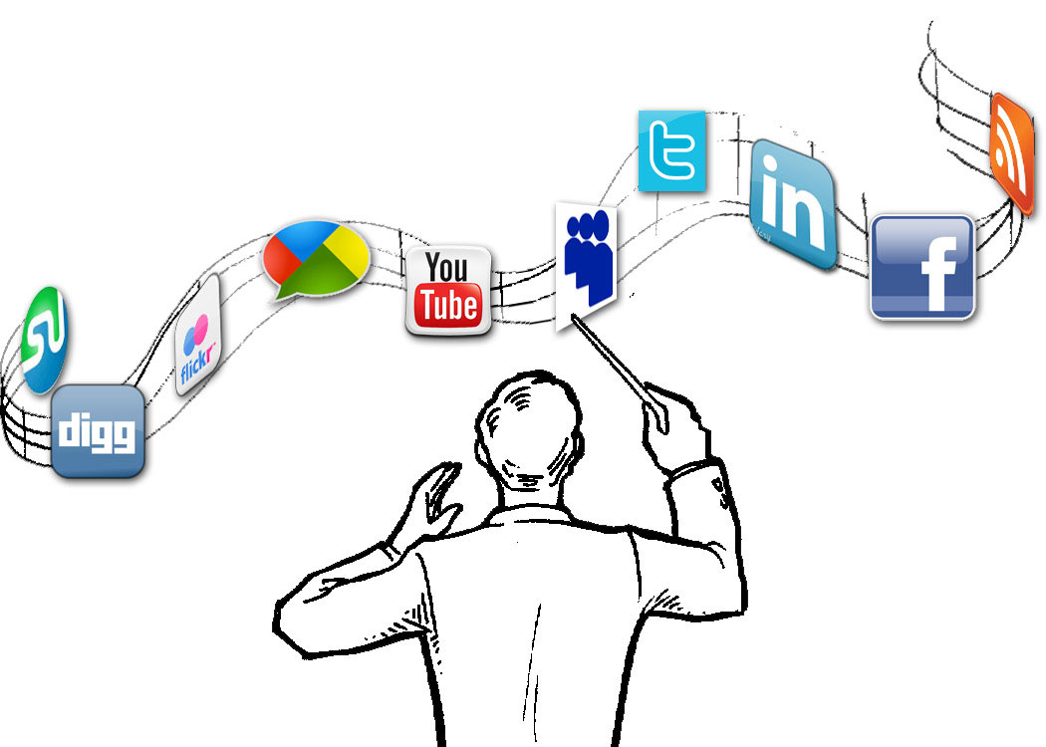
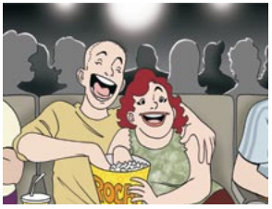


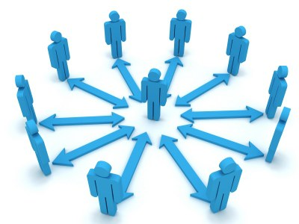
Papel social da comunicação

Slide 40
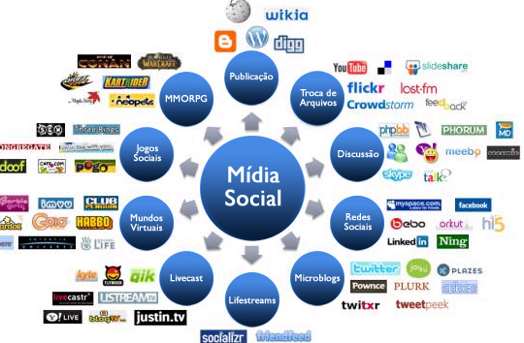
Mídias sociais também são formas de comunicação

Slide 41
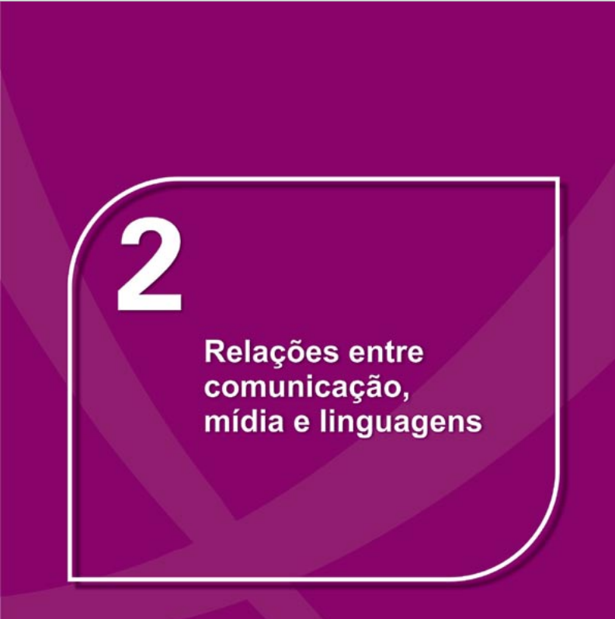

Slide 42
A linguagem como elemento de expressão (1)
Suas intenções, sentimentos e pensamentos)
Para negociarem, para compartilharem, comunicarem, entenderem-se).

Slide 43
A linguagem como elemento de expressão (2)
Representam o mundo (as coisas, os acontecimentos, as ações, as outras pessoas) e interagem (dialogam e conversam para se mostrarem diferentes, para construírem consensos,

Slide 44
A semiótica e o estudo da comunicação

Slide 45
SEMIÓTICA
É a ciência dos signos, do significado das coisas ou objetos.

Slide 46
Interpretante imediato
Tudo aquilo que um signo está apto a produzir em uma mente interpretadora.
.

Slide 47
Interpretante dinâmico.
Aquilo que o signo efetivamente produz em cada mente singular. Pode ser emocional, energético ou lógico.

Slide 48
Interpretante em si ou final
Modo como qualquer mente reagiria ao signo, dadas certas condições.

Slide 49

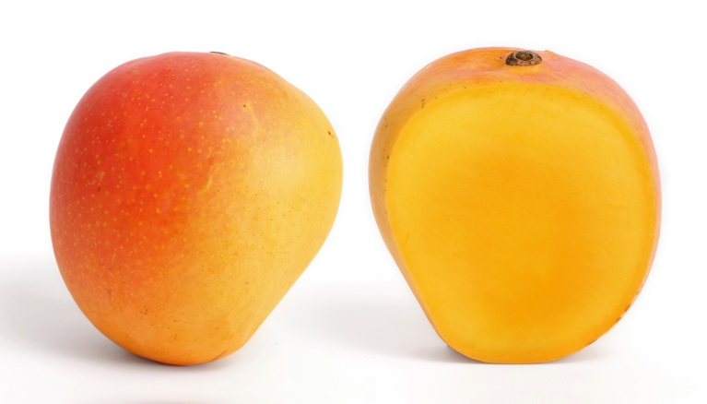
MANGA E MANGA

Slide 50
Filme sobre semiótica: A Origem
https://www.youtube.com/watch?v=uGSxG4LNrgc
50

Slide 51
Brincando com a semiótica

Slide 52
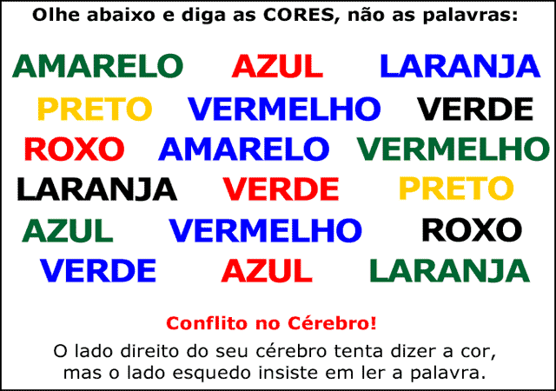

Slide 53
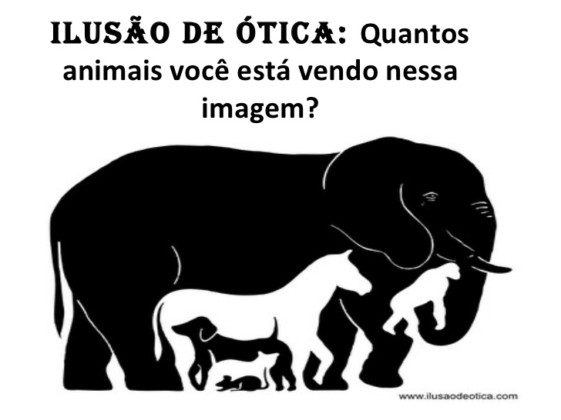

Slide 54
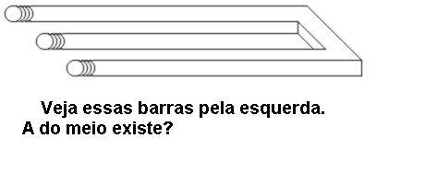

Slide 55


Slide 56
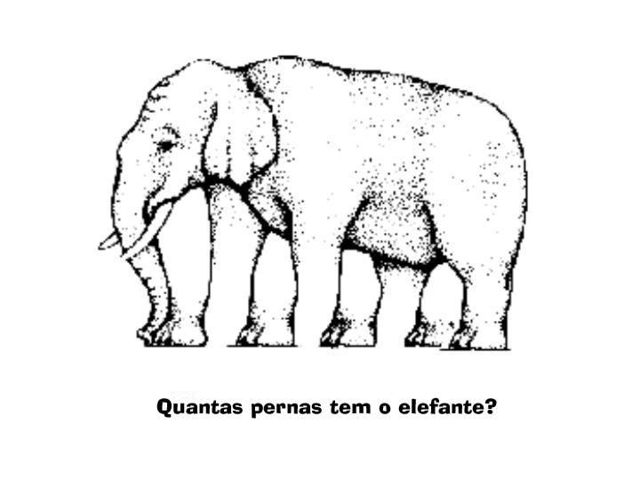

Slide 57
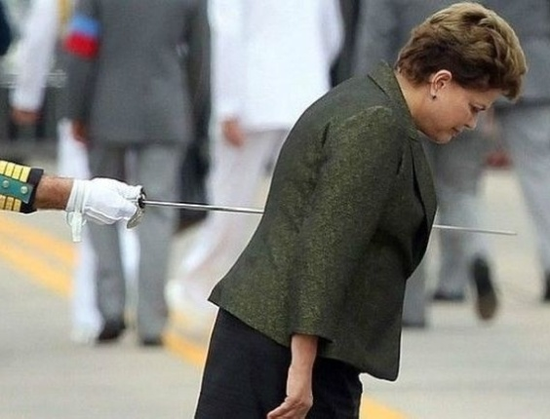
Parece mas não é
Mas muita gente gostaria que fosse verdade.

Slide 58
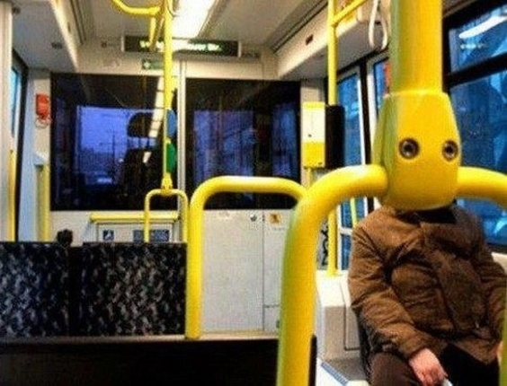
Parece mas não é.

Slide 59
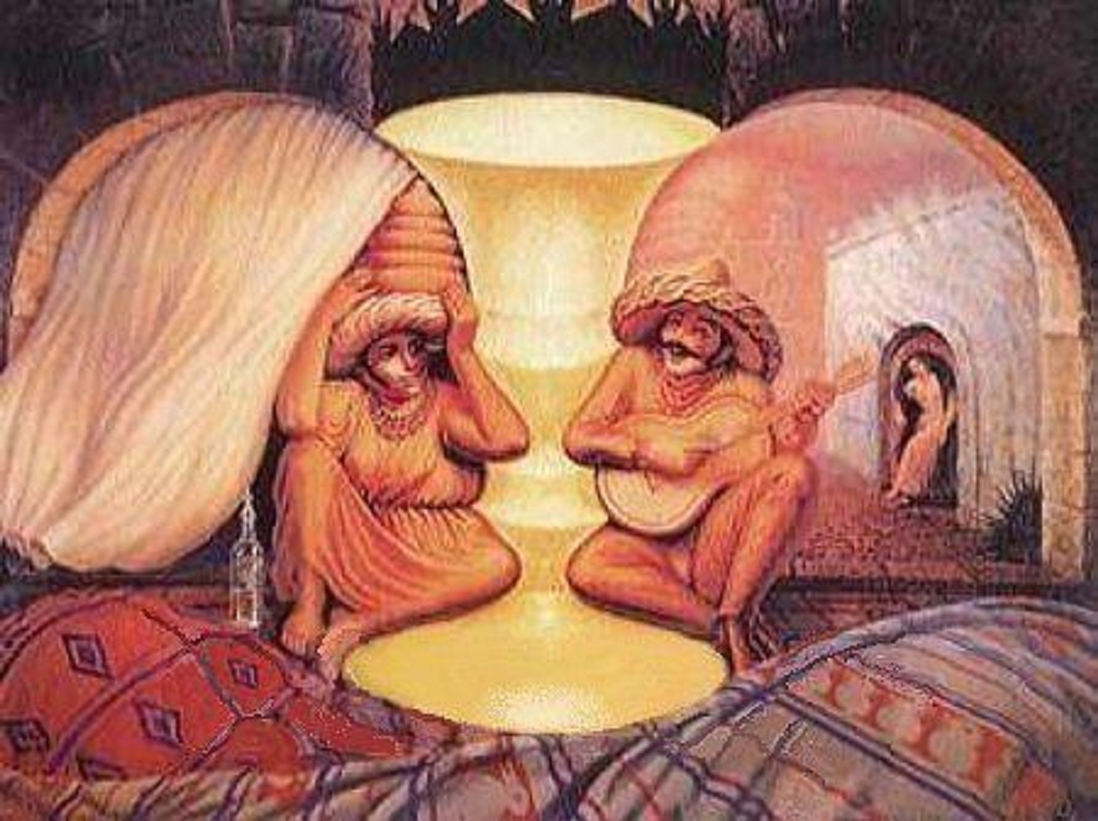
Quantas pessoas tem na imagem?

Slide 60
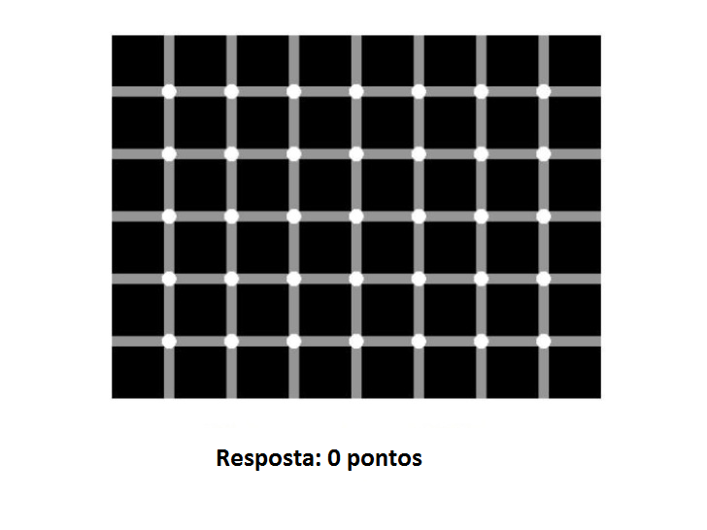
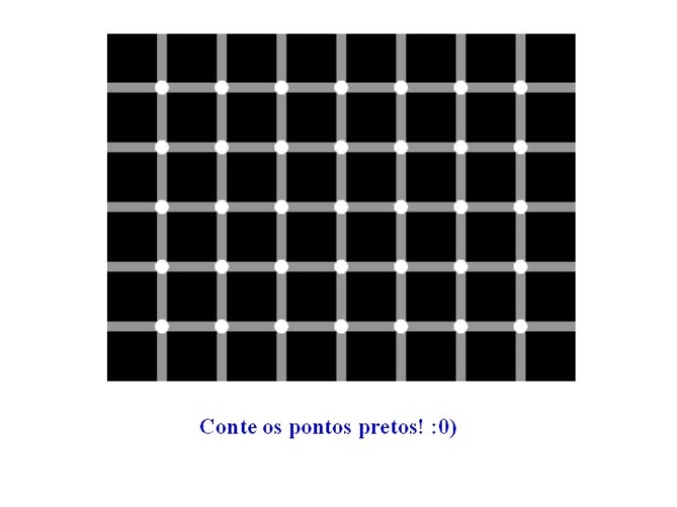
Conte os pontos pretos da imagem

Slide 61
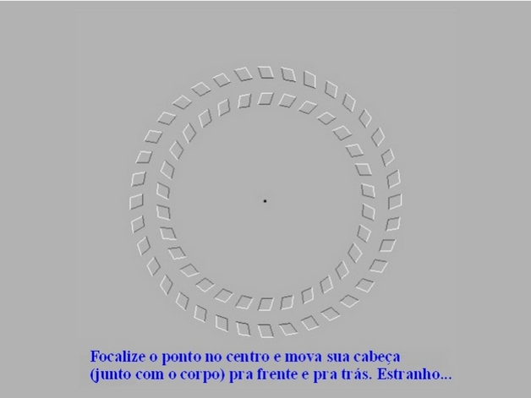

Slide 62

Após alguns segundo a imagem parece estar em movimento

Slide 63
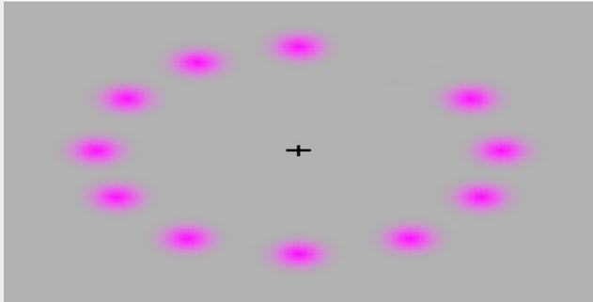
Imagens em movimento

Slide 64


Slide 65
PEIRCE
“Toda e qualquer produção, realização e expressão humana é uma questão semiótica”.

Slide 66
MENSAGENS SUBLIMINARES
“Toda e qualquer produção, realização e expressão humana é uma questão semiótica”.

Slide 67
Outra definição
É uma pseudociência e teoria de conspiração, que afirma que uma imagem projetada numa velocidade maior que o olho podia captar, ou oculta num quadro, não será vista conscientemente, mas atingiam diretamente o subconsciente, podendo influenciar as pessoas.

Slide 68


Slide 69


Slide 70

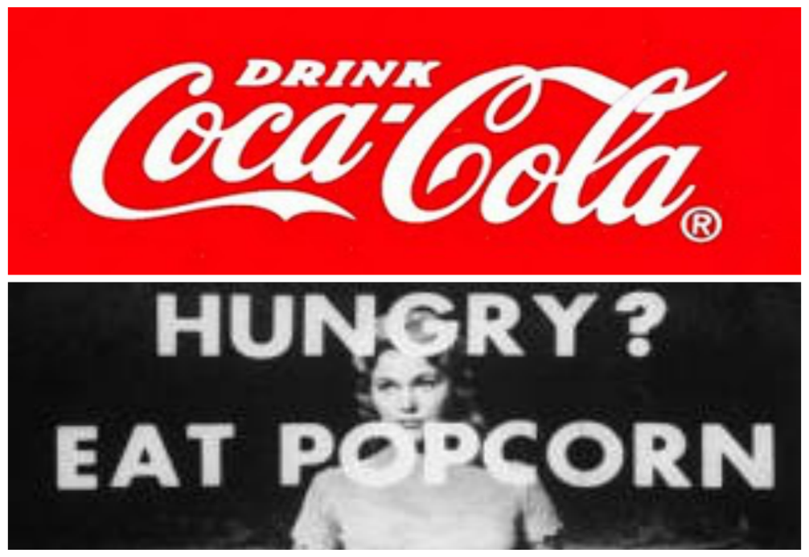
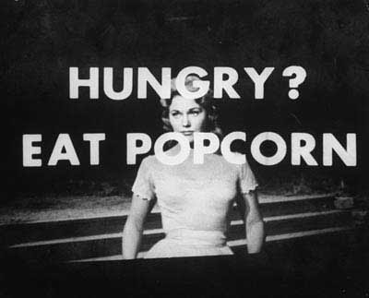

Slide 71
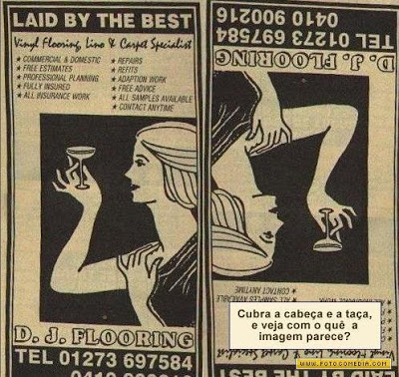
Imagem subliminar com conotação sexual

Slide 72
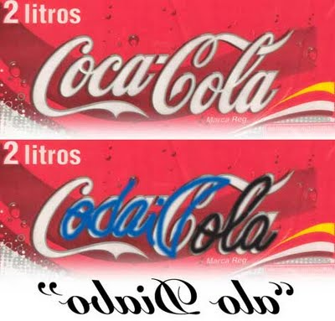

Imagem subliminar com conotação diabolica

Slide 73
Imagem subliminar com conotação diabolica

Slide 74


Slide 75


Imagem subliminar com conotação diabolica

Slide 76
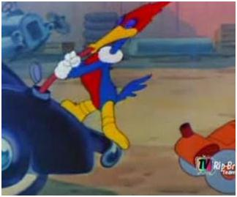
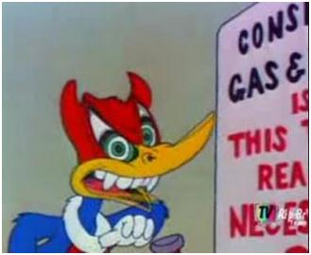
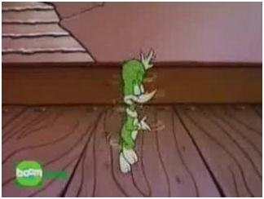
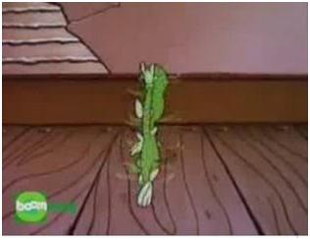
Propaganda inserida dentro de desenhos e ou outros programas...

Slide 77
Esta aula bem como todas as outras já realizadas estão disponíveis no site:
http://www.oxnar.com.br/2015/profuncionario
77

Slide 78
Encontre pelo menos 5 imagens como imagens subliminares ou do tipo parece mas mão e elabore uma apresentação sobre a mesma.

Slide 79
OBRIGADO A TODOS PELA PRESENÇA

Slide 80
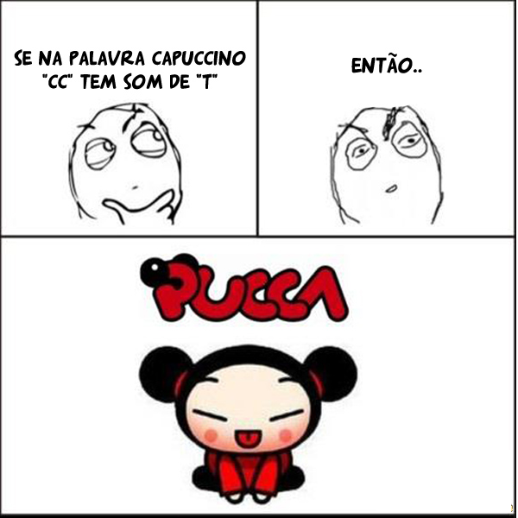

Slide 81


Slide 82
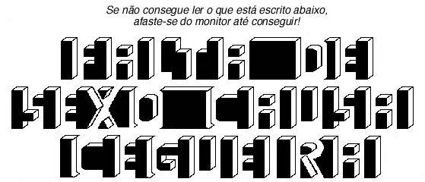

Slide 83
“O homem desvela significações. É no homem e pelo homem que se opera o processo de alteração dos sinais (qualquer estímulo emitido pelos objetos do mundo) em signo ou linguagens (produtos da consciência)”.
Lúcia Santaella

Slide 84
